Slide 1
Ўзбекистон Республикаси Президенти Ш. Мирзиёевнинг 2020 йил 29 декабрдаги Ўзбекистон Республикаси Олий Мажлисига мурожаатномаси
Олий Мажлис Қонунчилик палатаси депутатлари:
Ж. Абдурасулов
Р. Джумамуратов
ЖЖЖ. Абдурасулов
Р. Джумамуратов
Тошкент - 2021

Slide 2
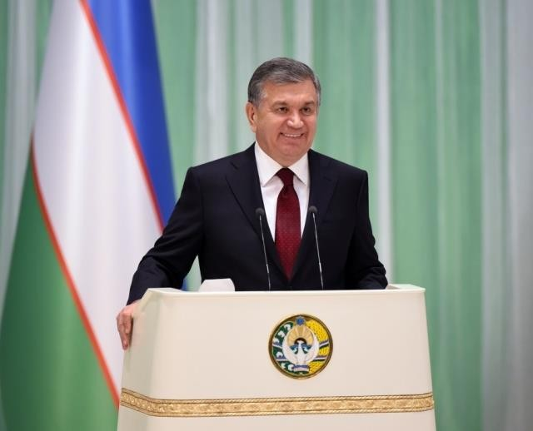
2020 йил 29 декабрь куни Ўзбекистон Республикаси Президенти
Шавкат Мирзиёев
Ўзбекистон Республикаси Олий Мажлисига
2021 йилда
мамлакатимизни ривожлантиришнинг энг
муҳим устувор
вазифалари тўғрисидаги
МУРОЖААТНОМА
тақдим этди.

Slide 3
Мурожаатнома нима ва унда нималар акс эттирилади?
Давлат бошлиғининг парламентга Мурожаатномаси
– дастурий сиѐсий-ҳуқуқий ҳужжатдир.
Биринчидан, Мурожаатномада Президентнинг мамлакатни яқин истиқболда ривожлантиришга доир стратегик йўналишлар бўйича нуқтаи назари баѐн қилинади.
Иккинчидан, Мурожаатнома сиѐсий, иқтисодий, ғоявий-мафкуравий қоидалар билан бир қаторда, парламентнинг қонун ижодкорлиги фаолиятига тааллуқли аниқ таклифларни ҳам ўзида акс эттиради.
Учинчидан, Президентнинг парламентга Мурожаатномаси жаҳон конституциявий амалиѐтида ҳокимият ваколатлари бўлиниши принципини таъминлашга қаратилган муҳим ҳуқуқий институтдир.

Slide 4
 2014 йил Республикаси моддаларига
16 апрель куни “Ўзбекистон
Конституциясининг
айрим
ўзгартиш ва қўшимчалар
киритиш тўғрисида (32, 78, 93, 98, 103 ва 117- моддаларига)”ги Қонун Президент томонидан имзоланди ҳамда 17 апрель куни матбуотда эълон қилиниб, кучга кирди.
 Ўзбекистон Республикаси Конституцияси 93- моддасига Президент ваколатлари:
Ушбу модданинг 5 та бандига ўзгартиш ва қўшимчалар киритилди.

Slide 5
Олдинги таҳрир
7) Ўзбекистон
Республикаси Олий Мажлисига ҳар йили мамлакат ижтимоий- иқтисодий ҳаѐтининг, ички ва ташқи
сиѐсатининг энг муҳим масалалар
юзасидан маърузалар тақдим этади;
Янги таҳрир
7) Ўзбекистон
Республикаси Олий Мажлисига мамлакат ички ва ташқи
сиѐсатини амалга оширишнинг энг муҳим масалалари
юзасидан мурожаат
қилиш ҳуқуқига
эга. (таҳрирланди)

Slide 6
Дунѐ миқѐсида олиб қаралганда, давлат бошлиғи томонидан парламентга Мурожаатнома тақдим этилиши тарихи олис ХIII асрга бориб тақалади. Шу тариқа 800 йилдан ортиқ тарихга эга ушбу давлат-ҳуқуқ анъанасига Буюк Британия Қироли (Қироличаси)нинг парламент ҳузурида нутқ сўзлаши – “King’s/Queen’s speech” тантанаси илк намуна вазифасини ўтаган.
Президент Мурожаатномаси сиѐсий ва ҳуқуқий жиҳатдан ниҳоятда катта аҳамиятга молик дастурий ҳужжат ҳисобланиб, у ҳужжат нафақат парламентга, моҳиятан ѐндашганда, Ўзбекистон Республикаси давлат ҳокимиятининг барча органларига қаратилган Мурожаатнома ҳисобланади.

Slide 7
Давлат ва жамият қурилиши тизимини такомиллаштиришнинг устувор йўналишлари II. Қонун устуворлигини таъминлаш ва суд-ҳуқуқ тизимини янада ислоҳ қилишнинг устувор йўналишлари III. Иқтисодиётни ривожлантириш ва либераллаштиришнинг устувор йўналишлари IV. Ижтимоий соҳани ривожлантириш бўйича устувор йўналишлар V. Хавфсизлик, миллатлараро тотувлик ва диний бағрикенгликни таъминлаш ҳамда ташқи сиёсат соҳасидаги устувор йўналишлар

Slide 8
Эътиборингиз учун раҳмат

